Slide 1

Veltis Software: ColdTrace
Monitoreo inteligente de la cadena de frío
Trabajo Parcial · Fundamentos de Arquitectura de Software (1ASI0657)
UPC · NRC 9199 · Grupo 13 · Veltis Software
Condori Lozano, Alessandro Ramiro
Julca Cruz, Renso Anthony
Morales Venegas, David Joel

Slide 2
Contenido
1
Presentación del proyecto
2
Product Backlog funcional y no funcional
3
Prototipos y recorrido del Sprint 1
4
Drivers y tácticas (ADD)
5
Arquitectura C4, respaldo en código y tecnología
2

Slide 3
01
Presentación del proyecto
3

Slide 4
El problema: la cadena de frío se vigila tarde
Hoy
Consecuencias
Revisiones presenciales, registros en papel u hojas de cálculo y herramientas aisladas, sin visibilidad continua ni alertas tempranas.
Desviaciones detectadas tarde, merma de perecibles, dificultad para sustentar auditorías sanitarias (DIGESA, MINSA).
Usuarios del segmento inicial
Gustavo Fernández, encargado de un pequeño negocio alimentario de Lima (minimarket, carnicería, pescadería, restaurante), sin personal técnico.
Sofía Ramírez, responsable de operaciones o calidad que supervisa varios activos y sustenta auditorías.
4

Slide 5
Propuesta de valor de ColdTrace
Para negocios alimentarios: supervisión desde el celular y respuesta trazable ante desviaciones, con responsables y evidencia del periodo.
Visibilidad operativa
Continuidad del dato
Respuesta trazable
Lectura, rango y estado por activo o sede
Distinguir «sin datos» de «normal» y recuperar lecturas
Alerta, responsable, acciones e historial del caso
Adopción gradual
Diferenciación a validar
Evolución prevista
Empezar por los activos y flujos que necesita el negocio
Simplicidad y menor transcripción en operaciones locales
IA supervisada, planes y despliegue cloud progresivo
5
Notes:
El segmento inicial son negocios alimentarios y responsables de operaciones/calidad en Perú. El diferencial propuesto reúne respuesta operativa, continuidad y trazabilidad. No afirmar exclusividad frente a competidores ni ahorros ya medidos. La simplicidad y la adopción local son hipótesis que requieren pilotos. IA y planes forman parte de la evolución del producto, no del incremento verificado de Sprint 1. Fuente: informe 2.1.2 y 4.2.

Slide 6
Evolución de la solución existente
Línea base conservada
Incremento del Sprint 1
Siguiente evolución
Dominio y reglas de negocio
Backend Java y Spring Boot
Capacidades existentes de usuarios y activos
Monitoring, Alert y Reports extraídos
Gateway y flujo por eventos
Recuperación, idempotencia y atención de alertas
Completar la extracción del backend
Despliegue académico en Google Cloud
Validación de rendimiento y uso
Migración gradual: las rutas extraídas conviven con IAM y Asset todavía en el backend.
6
Notes:
La reutilización es explícita: se parte de una solución brownfield. La aportación del curso está en evolucionarla y justificar esa evolución con ADD. Los repositorios expresan responsabilidades; su cantidad no demuestra desacoplamiento. El API Gateway deriva las rutas extraídas a servicios independientes y conserva las restantes en el backend. No describir el backend como únicamente histórico mientras conserve capacidades activas. Fuente: informe 4.2.1, 5.2.2 y 5.3.1.

Slide 7
Objetivos de negocio (Impact Map)
BG01
BG02
−40 %
< 15 min
pérdidas de perecibles por fallas de refrigeración en clientes piloto, en 6 meses
entre la desviación y la primera acción, en el 80 % de las incidencias
BG03
BG04
60 %
50 orgs
de clientes de operaciones/calidad usa el reporte de trazabilidad en una auditoría
registradas, 15 de pago y retención trimestral de 70 %, en 8 meses
7
Notes:
Las cifras son metas de negocio del Impact Map, no resultados obtenidos. La implementación de TP1 permite empezar a medir el flujo; todavía no existe evidencia de reducción del 40 % de pérdidas ni de adopción comercial.

Slide 8
02
Product Backlog
8

Slide 9
Backlog funcional: 53 historias, 172 puntos
Grupo | US | Pts
Activos y fuentes de medición | 8 | 21
Monitoreo y conectividad | 8 | 35
Alertas | 6 | 21
Incidencias | 4 | 13
Historial, reportes y trazabilidad | 10 | 33
Mantenimiento | 3 | 7
Cuenta, usuarios y roles | 6 | 14
Asistencia con IA | 4 | 17
Suscripción y planes | 4 | 11
Total | 53 | 172
Producto completo
53 historias · 172 puntos
Capacidades de monitoreo, respuesta, trazabilidad y evolución comercial.
Sprint 1
9 historias · 42 puntos
9
Notes:
El Product Backlog representa el producto completo, no el compromiso de este sprint. Las 53 historias suman 172 puntos. No confundir historias con tareas técnicas ni puntos con horas. Los grupos resumen capacidades; la selección del Sprint 1 se presenta a continuación.

Slide 10
Sprint 1: nueve historias, 42 puntos
ID | User Story | Driver
US06 | Recibir alerta por desviación | Rendimiento
US04 | Consultar estado actual de un activo | Rendimiento
US16 | Supervisar varios activos | Rendimiento
US14 | Generar reporte de trazabilidad | Rendimiento
US46 | Recibir aviso por interrupción de lecturas | Disponibilidad
US47 | Recuperar lecturas pendientes tras reconexión | Disponibilidad
US33 | Consultar detalle de una alerta | Usabilidad
US08 | Reconocer y asignar una alerta | Usabilidad
US09 | Gestionar una incidencia | Usabilidad
Selección del backlog de producto (53 historias, 172 puntos). Implementación en revisión; aceptación del equipo pendiente.
10
Notes:
Las nueve historias suman 42 puntos. Se seleccionaron por su influencia sobre los drivers: disponibilidad US46/47, rendimiento US04/06/14/16, usabilidad US08/09/33. El código y las pruebas respaldan el incremento, pero no sustituyen la aceptación del equipo. US15 consulta conectividad; US46 avisa automáticamente al detectar una interrupción.

Slide 11
Backlog no funcional: escenarios de calidad
QA-01 Disponibilidad
QA-02 Rendimiento
QA-03 Usabilidad
Un corte de red no debe hacer ver un activo como «normal»
Hasta 1 000 sensores enviando en ventanas de 10 s
Atender una alerta desde el celular, sin capacitación
  Brecha visible en ≤ 30 s después del umbral configurado
  100 % de lecturas retenidas recuperadas sin duplicados en ≤ 5 min tras reconexión
  95 % de lecturas confirmadas en < 2 s
  99 % evaluadas y guardadas en < 5 s
  Notificación en < 10 s
  90 % reconoce y asigna en < 1 min sin ayuda
  Confirmación visual en < 2 s
Historias: US46, US47
Historias: US04, US06, US14, US16
Historias: US08, US09, US33
11
Notes:
Estos son objetivos de calidad verificables, no resultados ya certificados. QA-01 mide la visibilidad desde que se supera el umbral configurado, y la recuperación desde la reconexión. QA-02 requiere 1 000 sensores, carga concurrente y percentiles; un ensayo menor no valida ese escenario. QA-03 requiere participantes sin capacitación: las pruebas automatizadas de interfaz no prueban el 90 % de éxito en menos de un minuto. Fuente: informe 4.2.3 y 5.3.1.

Slide 12
Backlog no funcional: restricciones
ID | Restricción | Implicación
CON-01 | Solución brownfield existente | Evolución incremental
CON-02 | Microservicios, DDD y cloud-native | Servicios con límites explícitos
CON-03 | Backend de referencia en Java y Spring Boot | Reutilizar código y dominio
CON-04 | Persistencia MySQL / Cloud SQL | Sin acceso a tablas de otro servicio
CON-05 | API REST documentada con OpenAPI | Contratos versionados (/api/v1)
CON-06 | Contenedores sobre Google Cloud | Cloud Run, Cloud SQL y Pub/Sub
CON-07 | Pagos, identidad e IA en servicios externos | Proveedores tras puertos y adaptadores
12
Notes:
Las restricciones limitan las alternativas de diseño. No sustituyen el backlog no funcional: este se concreta mediante escenarios QA y medidas de respuesta. Cloud Run, Cloud SQL y Pub/Sub son el objetivo cloud; la evidencia de TP1 corresponde al entorno local y a CI.

Slide 13
03
Prototipos de pantalla
13

Slide 14
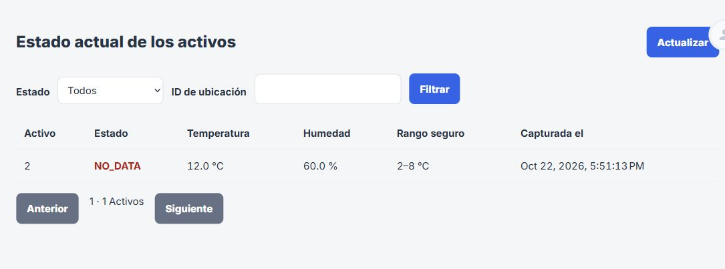
Monitoreo y detección de ausencia de datos
US04 y US16: comparar estado, lectura y rango. US46: distinguir una interrupción de datos.
14
Notes:
Esta vista permite identificar qué activo requiere atención. La captura muestra NO_DATA tras una interrupción: una lectura histórica no equivale a una condición actual normal. US04 y US16 cubren consulta y vista consolidada; US46 informa la ausencia. Captura nueva del ensayo local del 22 de octubre de 2026 a 1920 × 1080, con datos académicos y base de telemetría separada. No corresponde a un entorno cloud. Continuar con el detalle de una desviación en la siguiente pantalla.

Slide 15
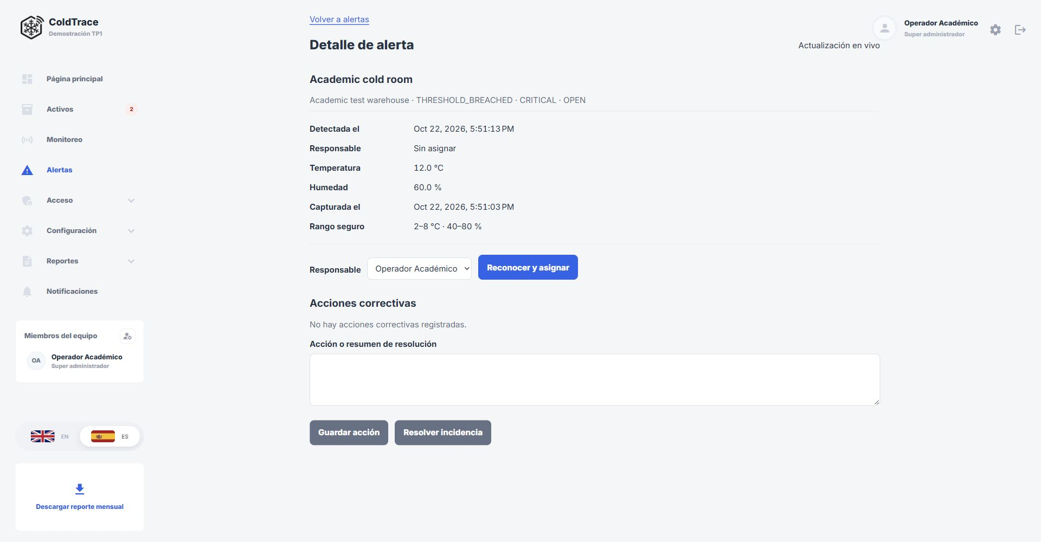
Contexto y asignación de la alerta
US33: lectura y rango en contexto. US08: reconocer y asignar en una operación.
15
Notes:
Capturas reales de la implementación que materializa la propuesta de interfaz. Explicar la decisión del usuario: revisar contexto, elegir responsable y confirmar. La sencillez se justifica por la tarea, no por la cantidad de controles. La política de deshacer se aplica también en backend y tiene pruebas; no es solo un botón visual. QA-03 aún necesita el estudio definido en el escenario.

Slide 16
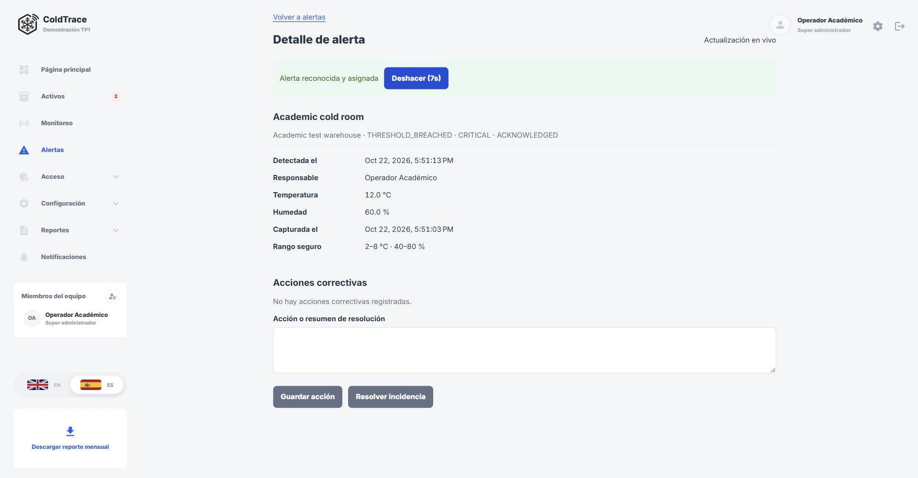
Confirmación de atención y opción de deshacer
El responsable y el estado confirman la atención. Deshacer está disponible durante 10 segundos.
16
Notes:
Captura real del 22 de octubre de 2026, entorno local con datos académicos. El contador muestra los segundos restantes de la ventana de 10 s; la captura registra el estado después de reconocer y asignar. El backend valida la ventana, permisos y organización. La interfaz materializa la propuesta; la medición con participantes de QA-03 continúa pendiente.

Slide 17
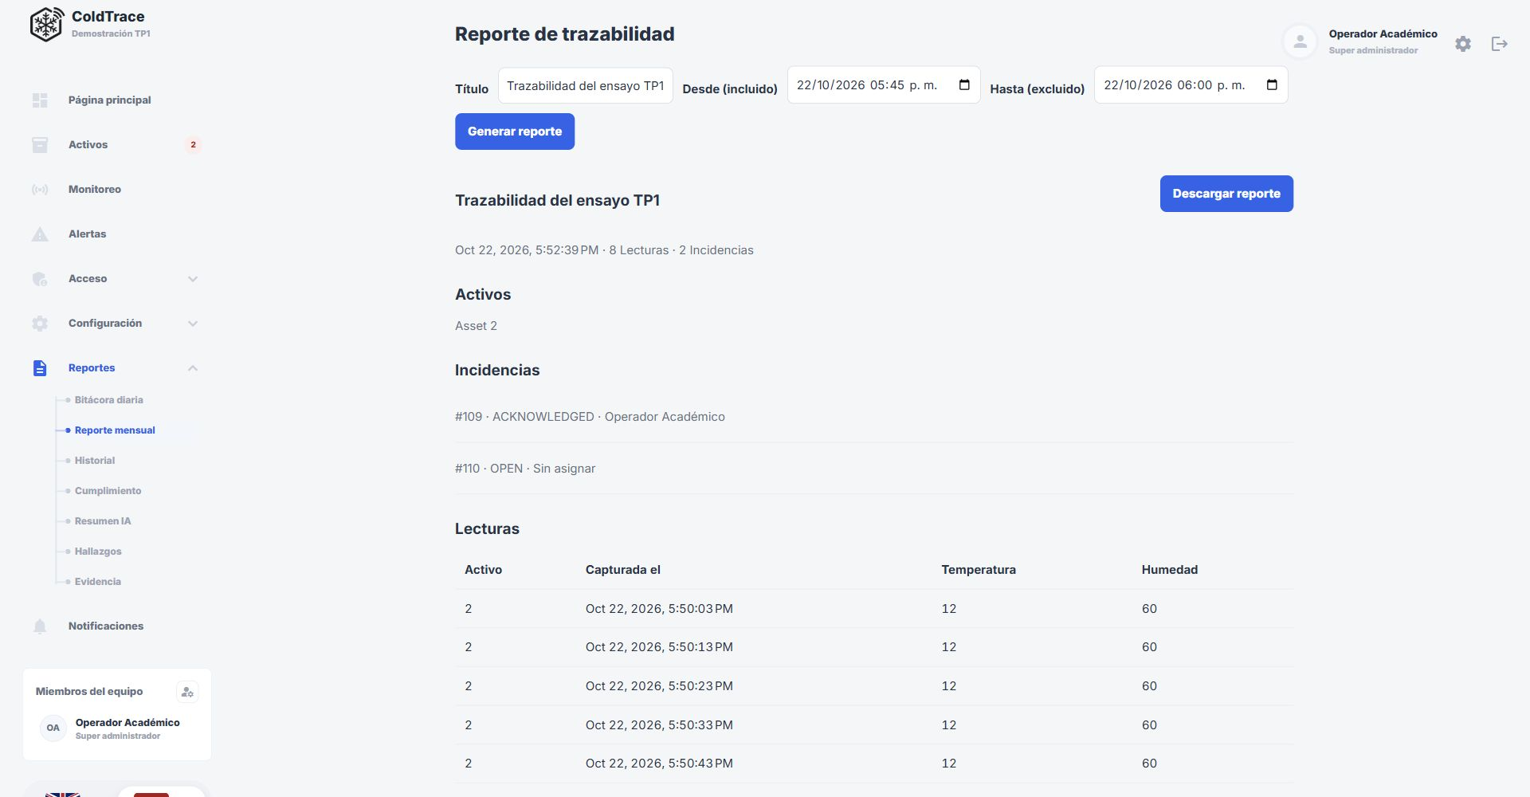
Trazabilidad del periodo y del caso
US14 y BG03: consolidar lecturas e incidencias del periodo sin volver a transcribir los registros.
17
Notes:
La pantalla corresponde al flujo implementado de reportes asíncronos: solicitud, estado y resultado. El ejemplo tiene 8 lecturas y 2 incidencias de datos académicos. No afirmar que el reporte certifica cumplimiento sanitario ni que ya ha sido usado en auditorías reales. El producto completo contempla más campos y capacidades; presentar solo los disponibles en el incremento.

Slide 18
04
Drivers y tácticas
18

Slide 19
Drivers arquitectónicos: 3 atributos de calidad
Elegidos por su aporte a los Business Goals y a los usuarios del segmento inicial, no por el orden del catálogo.
Disponibilidad
Rendimiento
Usabilidad
Si el monitoreo se interrumpe, el producto pierde su razón de ser.
La alerta debe llegar en segundos para actuar en menos de 15 minutos.
El usuario no tiene perfil técnico y atiende desde el celular.
Objetivo: BG01
Objetivo: BG01, BG02
Objetivo: BG02
Otros atributos siguen siendo necesarios
No profundizados en estas iteraciones. OIDC y Stripe no sustituyen permisos, aislamiento entre organizaciones ni protección de las APIs.
19
Notes:
Se priorizan disponibilidad, rendimiento y usabilidad para estas iteraciones; no se elimina la seguridad ni otros atributos. Proveedores externos reducen responsabilidades concretas, pero la aplicación sigue validando autorización, organización, datos y secretos. La arquitectura hexagonal favorece modificabilidad; por sí sola no prueba su cumplimiento.

Slide 20
ADD: una iteración de estructura y una por driver
0
1
2
3
Iteración 0
Iteración 1
Iteración 2
Iteración 3
Estructura
Disponibilidad
Rendimiento
Usabilidad
Microservicios por Bounded Context tras un API Gateway
Que ninguna lectura se pierda ni se duplique ante cortes
Que la alerta llegue en segundos aun en picos
De la notificación a la atención asignada en un flujo corto
Drivers: CON-01 a 07, AC-04, AC-05
Drivers: QA-01 · US46, US47
Drivers: QA-02 · US04, US06, US14, US16
Drivers: QA-03 · US08, US09, US33
Cada iteración sigue los pasos de ADD 3.0: objetivo, elementos a refinar, conceptos de diseño (DC), instanciación y decisiones (DD).
20
Notes:
Las iteraciones ADD son ciclos de diseño; no equivalen a cuatro sprints de implementación. En cada una relacionar negocio, escenario, alternativa, decisión y consecuencia. Completely Addressed describe la cobertura de diseño, no el cumplimiento empírico de las métricas.

Slide 21
Iteración 0: base de microservicios
Decisión | Por qué (alternativa descartada) | Drivers
DD-01 Strangler Fig tras un API Gateway | Entregas pequeñas y reversibles (descartada: reescritura completa) | AC-05, CON-01
DD-02 Un microservicio por Bounded Context | Reutiliza límites y código existentes (descartados: 3 servicios gruesos) | CON-02, CON-03
DD-03 Un esquema por servicio | Propiedad clara de datos (descartada: base compartida) | AC-04, CON-04
DD-04 Proveedores tras puertos y adaptadores | Stripe, OIDC, IA y notificaciones fuera del dominio | CON-05, CON-07
Resultado: 8 microservicios detrás de un API Gateway, con migración incremental desde la línea base.
21
Notes:
La separación sigue límites de responsabilidad y datos, con costos de integración, consistencia eventual y operación. Se opta por migración Strangler para reutilizar la línea base y entregar incrementos. Ocho microservicios es la arquitectura objetivo; no significa ocho servicios totalmente terminados para TP1.

Slide 22
Disponibilidad: continuidad y recuperación
QA-01: brecha visible ≤ 30 s después del umbral; recuperación ≤ 5 min tras reconexión.
Táctica | Cómo se aplica en ColdTrace | ADD
Heartbeat y Timestamp | Edge envía heartbeat cada 10 s; Source Gap Detector revisa la ausencia y marca NO_DATA. | DC-08, DD-07
Retención y reintentos | SQLite conserva lecturas durante el corte. El agente reenvía y elimina solo las confirmadas. | DC-06, DD-05
Transacción e idempotencia | Clave única y control del lote evitan duplicar lecturas. Una instancia mínima reduce arranques en frío; no prueba redundancia. | DC-07, DC-09, DD-06, DD-08
Diseño abordado en ADD; recuperación y duplicados probados localmente. Validación cloud pendiente.
22
Notes:
Distinguir buffer local y resincronización de redundancia activa: no son equivalentes. Los reintentos necesitan ingesta idempotente. Una instancia mínima no constituye una segunda réplica ni garantiza continuidad por sí sola. El escenario define 30 s tras el umbral, no necesariamente desde el inicio del corte. Fuentes: informe QA-01; EdgeBuffer y SourceGapDetector; Google Cloud Run https://docs.cloud.google.com/run/docs/container-contract y https://docs.cloud.google.com/run/docs/configuring/min-instances .

Slide 23
Rendimiento: aislamiento de la ruta crítica
QA-02: 95 % confirmado < 2 s; 99 % evaluado y persistido < 5 s; notificación < 10 s.
Táctica | Cómo se aplica en ColdTrace | ADD
Aislar flujos de eventos | threshold.breached separado de readings.ingested. La prioridad efectiva requiere capacidad y consumidores dimensionados. | DC-17, DD-10
Concurrencia y control de carga | Pub/Sub desacopla consumidores; ingesta por lotes y límites de carga. Outbox conserva el evento junto con la lectura. | DC-12, DC-13, DC-17, DD-10, DD-11
Copias para consulta | Rangos locales, estado actual proyectado y lectura histórica en Reports reducen el trabajo de cada consulta. | DC-14 a DC-16, DD-12, DD-13
Decisiones implementadas parcialmente; QA-02 requiere aún el ensayo completo de 1 000 sensores.
23
Notes:
Separar tópicos permite aislar flujos, pero no demuestra por sí solo prioridad ni latencia. Hay que dimensionar consumidores, límites y suscripciones y medir bajo carga concurrente. Outbox resuelve consistencia entre persistencia y publicación, con un costo de tabla y relay; no elimina toda posibilidad de fallo. El ensayo académico menor no acredita percentiles QA-02. Fuentes: informe 4.3.3 y 5.3.1; https://docs.cloud.google.com/pubsub/docs/publish-message-overview .

Slide 24
Usabilidad: contexto, acción y recuperación
QA-03: el 90 % reconoce y asigna una alerta en < 1 min sin ayuda, con confirmación en < 2 s.
Táctica | Cómo se aplica en ColdTrace | ADD
Agregar (aggregate) | Acción única «Reconocer y asignar» con el responsable preseleccionado. | DC-20, DD-16
Deshacer (undo) | El usuario revierte el reconocimiento durante 10 s sin consecuencias. | DC-20, DD-16
Mantener el modelo de tarea y de usuario | Enlace directo desde la notificación, detalle con todo el contexto, acciones según el rol y confirmación por Server-Sent Events. | DC-18, DC-19, DC-21, DD-14, DD-15, DD-17
Flujo y política de deshacer implementados. QA-03 requiere validación con participantes.
24
Notes:
Relacionar la táctica con una operación visible y su soporte técnico. Reconocer y asignar en una petición es una decisión de interacción y de consistencia. Deshacer tiene una ventana de 10 s validada por el backend. SSE confirma cambios y permisos limitan acciones. Las pruebas de flujo no prueban el porcentaje de éxito ni el tiempo de usuarios sin capacitación.

Slide 25
05
Arquitectura C4
25

Slide 26
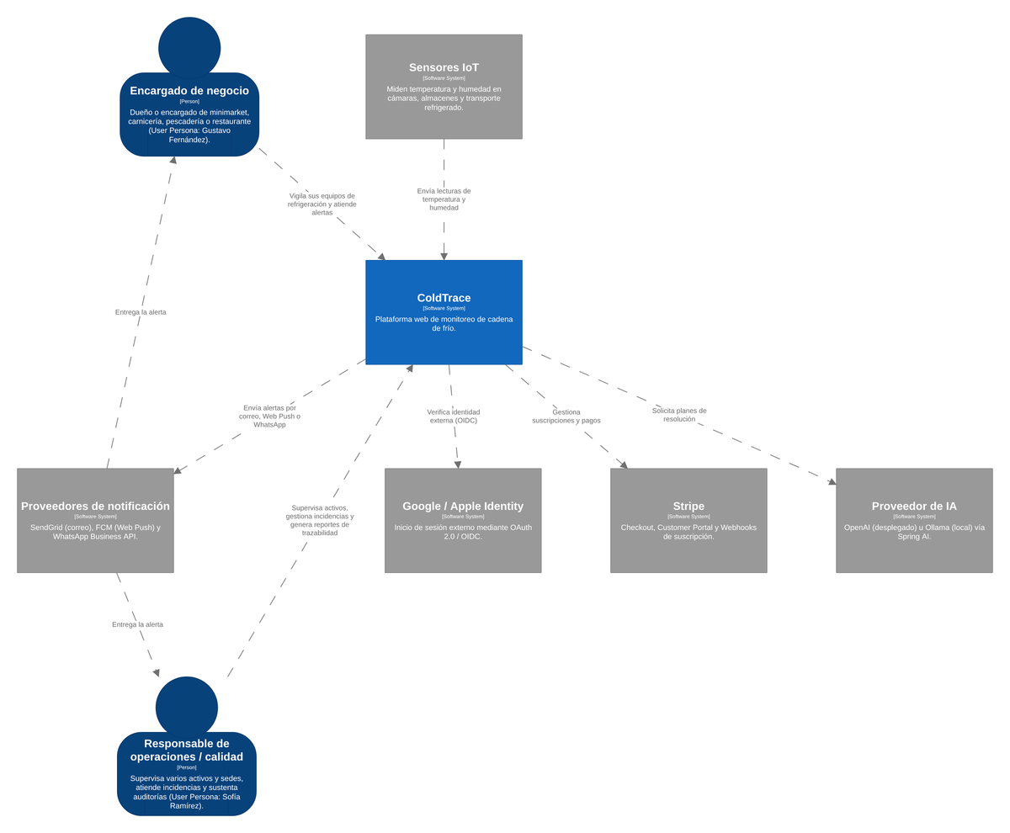
C4 · Nivel 1: Contexto
26

Slide 27
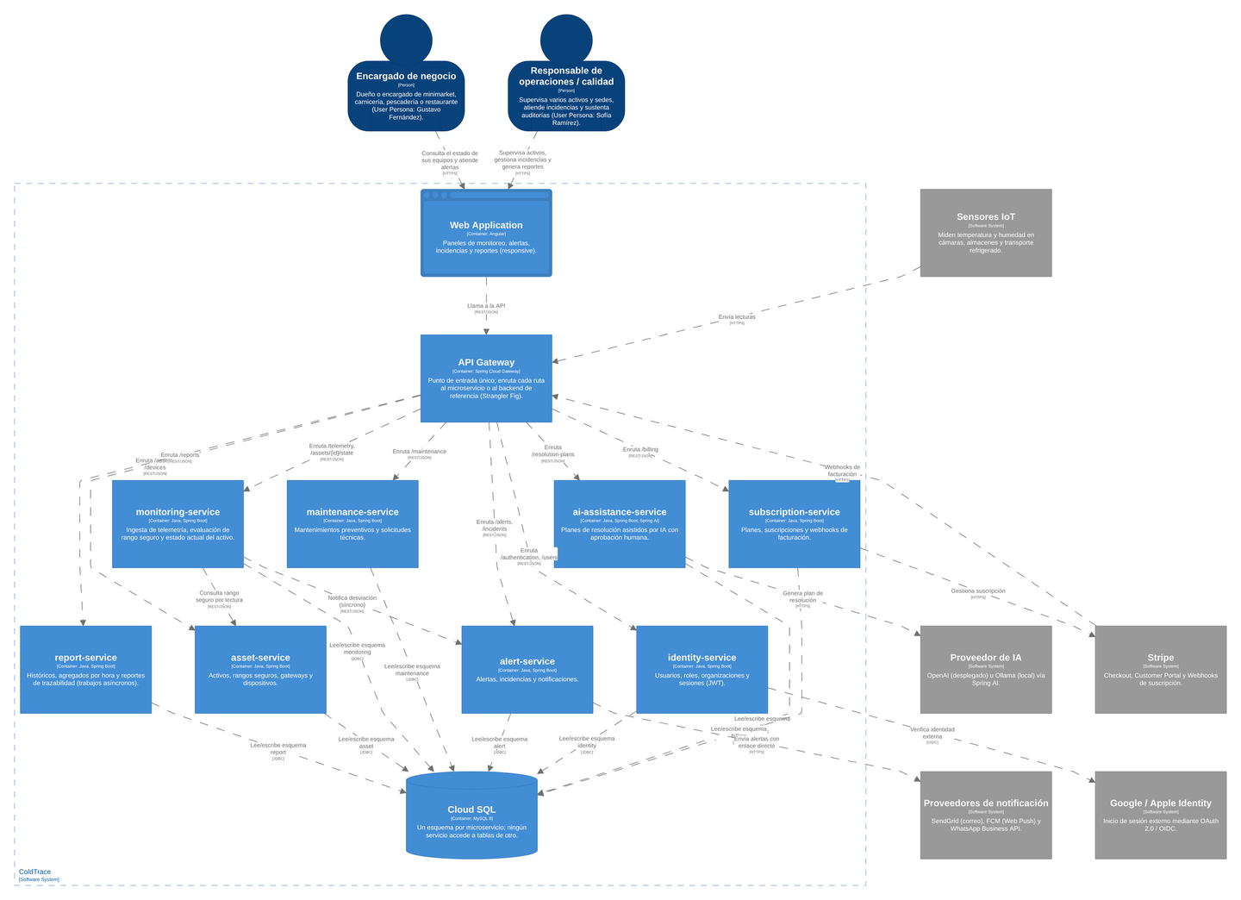
C4 · Nivel 2: Contenedores (Iteración 0)
27

Slide 28
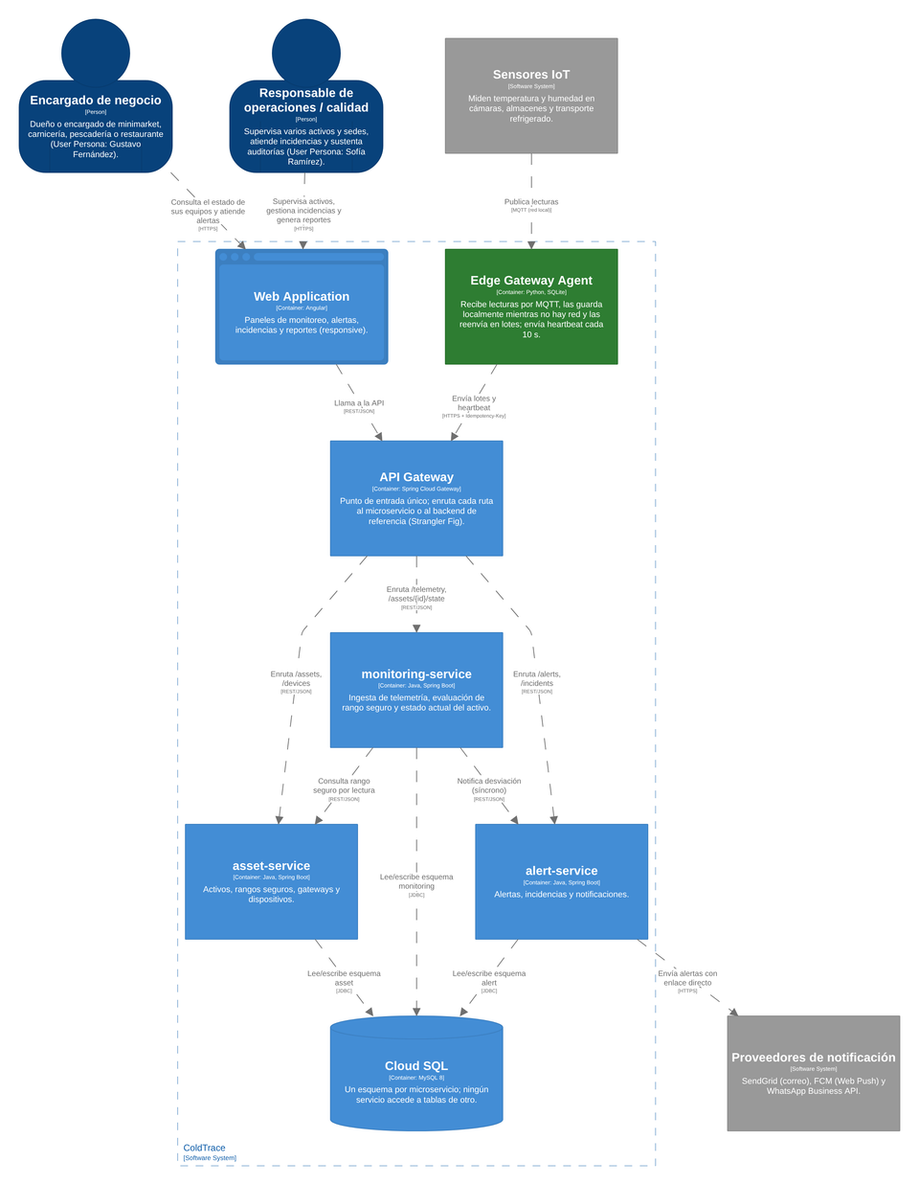
C4 · Contenedores: Edge Gateway (Iteración 1)
28

Slide 29
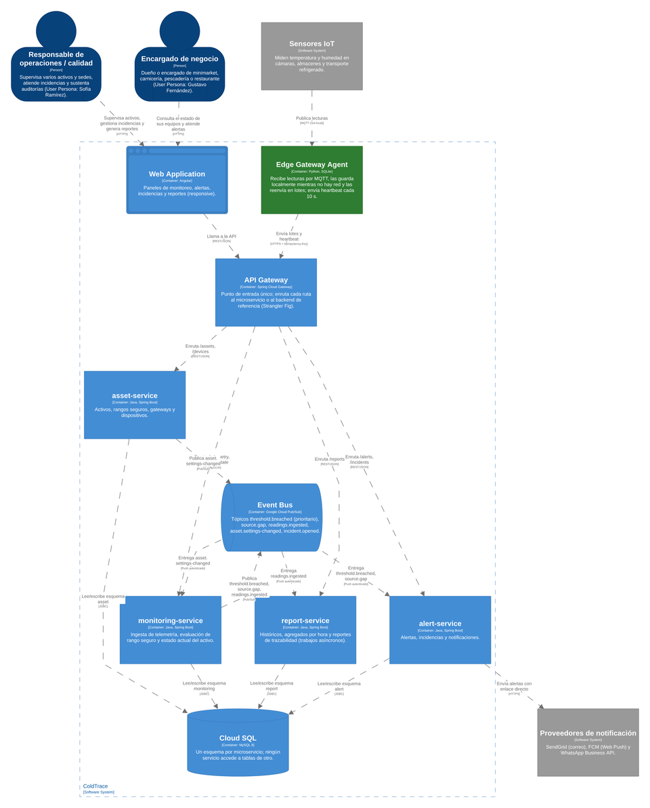
C4 · Contenedores: Pub/Sub (Iteración 2)
29

Slide 30
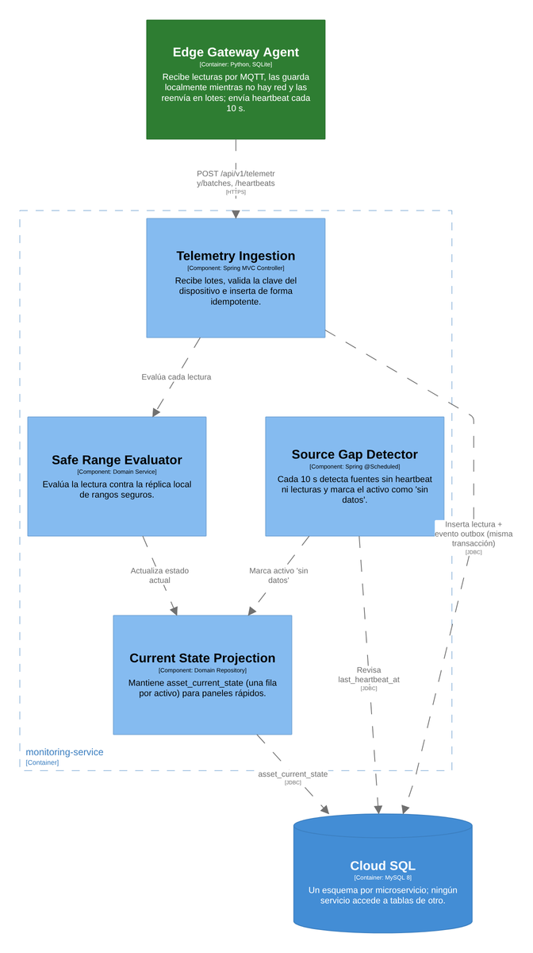
C4 · Nivel 3: Componentes de monitoring-service
30

Slide 31
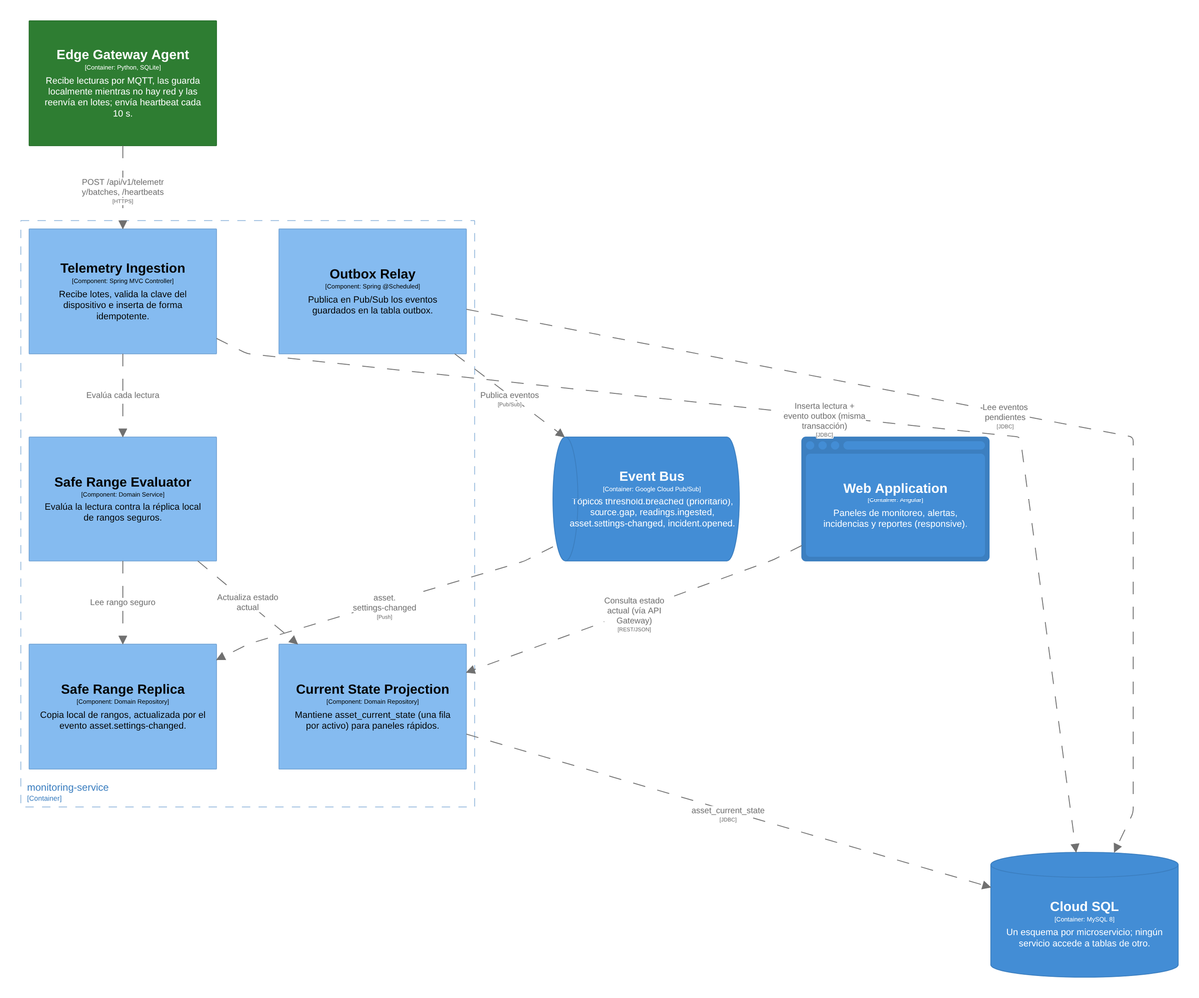
C4 · Componentes: ruta crítica de una lectura
31

Slide 32
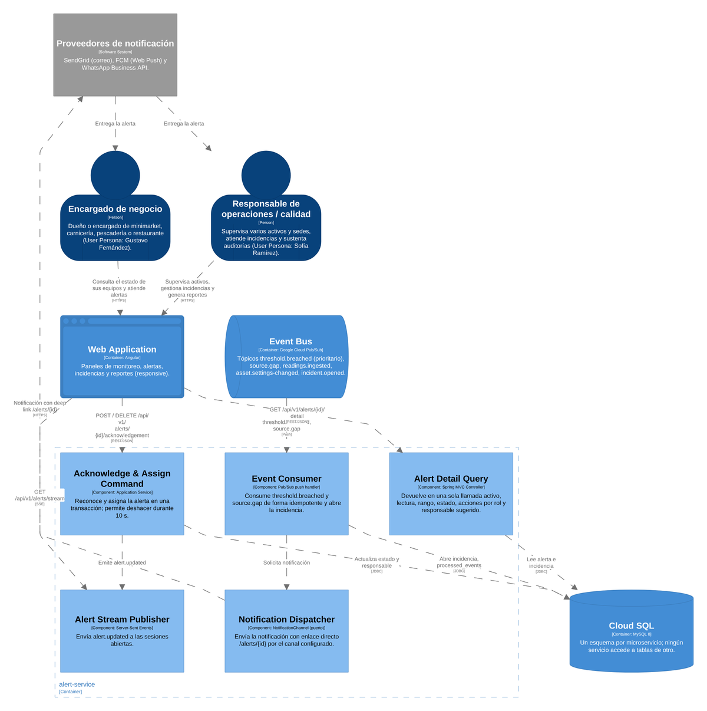
C4 · Componentes de alert-service
32

Slide 33
C4 código: ingesta de Monitoring
US04 · US06 · US47 | Clases e interfaces presentes en el incremento
TelemetryService
«interface» TelemetryStore
«record» Telemetry.Reading
ingest(...) : BatchResult
heartbeat(...) : void
Orquesta la transacción de ingesta
exists(...) · insert(...)
range(...) · project(...)
event(...) · claimBatch(...)
deviceUuid · recordedAt
sequenceNumber
temperature · humidity
«record» Telemetry.SafeRange
JdbcTelemetryStore
Límites y tolerancia
breached(Reading) : boolean
Implementa TelemetryStore
Persiste lectura, proyección y outbox
La misma transacción conserva lectura, estado actual y eventos pendientes de publicación.
33
Notes:
Zoom de código del componente de ingesta, no esquema físico de base de datos. TelemetryService depende de TelemetryStore; JdbcTelemetryStore implementa ese contrato. Reading transporta una lectura y SafeRange evalúa sus límites. Ingest valida, identifica duplicados, guarda, proyecta y registra eventos dentro de la transacción. El relay publica después. Fuente: Veltis-Software/coldtrace-monitoring-service, src/main/java/com/acme/coldtrace/platform/monitoring/{application/TelemetryService.java,domain/TelemetryStore.java,domain/Telemetry.java,infrastructure/JdbcTelemetryStore.java}.

Slide 34
Respaldo en código y pruebas del incremento
Monitoring · transacción de ingesta
Alert · prueba de reconocimiento
var breached = range.breached(r);
long id = store.insert(d, r, breached, now);
store.project(d, r, id, breached, now, correlation);
.andExpect(status().isOk())
.andExpect(jsonPath("$.state").value("ACKNOWLEDGED"))
.andExpect(jsonPath("$.assignee.userId").value(11));
La lectura y su estado se actualizan juntos.
La misma transacción registra el evento en outbox.
La prueba también verifica el deshacer,
la ventana vencida y la autorización.
Pruebas automatizadas respaldan mecanismos; carga y usabilidad exigen sus propios escenarios.
34
Notes:
Fragmentos literales del código local revisado. Monitoring: TelemetryService.ingest, anotado @Transactional, usa el puerto para persistencia, proyección y eventos. Alert: AlertWorkflowTest.recognizesAssignsAndUndoesAtomicallyWithinTenSeconds comprueba estado y responsable y luego deshacer; otras pruebas verifican vencimiento y permisos. Abrir solo estos puntos si el docente pide respaldo; no recorrer todos los repositorios. Hay pruebas de recuperación y duplicados en Monitoring y Edge. No afirmar que se ejecutaron nuevamente en esta revisión de diapositivas. Repositorios: https://github.com/Veltis-Software/coldtrace-monitoring-service y https://github.com/Veltis-Software/coldtrace-alert-service .

Slide 35
Tecnología: incremento y arquitectura objetivo
Frontend
Backend
Datos y mensajería
Google Cloud
Angular y TypeScript: incremento local
Firebase Hosting: objetivo
Java 21 y Spring Boot
Spring Cloud Gateway
OpenAPI / Swagger
MySQL y emulador Pub/Sub: local
Cloud SQL y Pub/Sub: objetivo
Objetivo pendiente de despliegue:
Cloud Run y Artifact Registry
Secret Manager
Cloud Logging y Monitoring
Borde e IoT
Integraciones
DevOps y pruebas
Diseño y gestión
Sensores por MQTT
SQLite local
Simulador en Python del Edge Gateway Agent
Integraciones previstas: Stripe, OAuth/OIDC, Spring AI, SendGrid, FCM y WhatsApp. No todas verificadas en Sprint 1.
Docker, GitHub y GitFlow, GitHub Actions
JUnit 5, Mockito, Testcontainers, Cucumber, Postman
Structurizr (C4)
LucidChart y Miro (UML)
UXPressia y Trello
35
Notes:
El incremento tiene ejecución local y pruebas/CI; la lista cloud representa la arquitectura objetivo. IAM y Asset permanecen en el backend mientras avanza la extracción. SQLite y el agente simulado permiten probar continuidad sin sensores físicos. Distinguir bibliotecas utilizadas de herramientas previstas: no afirmar uso validado de cada proveedor. Cloud Run con instancias mínimas y Cloud SQL puede generar cargos; free tier no equivale a costo cero garantizado.

Slide 36
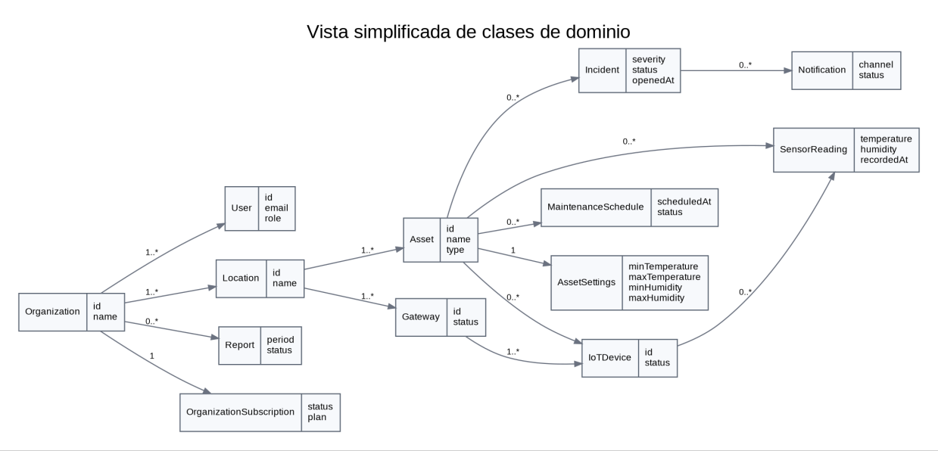
Apoyo: visión general del dominio
Apoyo
Notes:
Diagrama general conservado de la presentación original. Apoyo para preguntas de conceptos funcionales; no se presenta como zoom de código de un componente. Las relaciones representan el dominio y no autorizan joins entre bases de servicios.

